Slide 1

Brief 3 : Déploiement scripté d’une application

Slide 2
Sommaire
Travail en équipe et communication
2. L’infrastructure
3. Le script
4. Conclusion

Slide 3
Travail en équipe et communication
Beaucoup de difficultés avec la méthode SCRUM
Améliorer la planification
Assigner des tâches
Faire un bilan à chaque réunion

Slide 4
<= Décolage d’avion
<= Beaucoup d’échanges / débats houleux
Aboiement =>
Peu d’échanges / individualisme =>

Slide 5
2. L’infrastructure et le service
Comprendre et apprivoiser Azure (et sa CLI)
Choisir les ressources nécessaires
Schématiser l’infrastructure
Tout déployer à la main

Slide 6
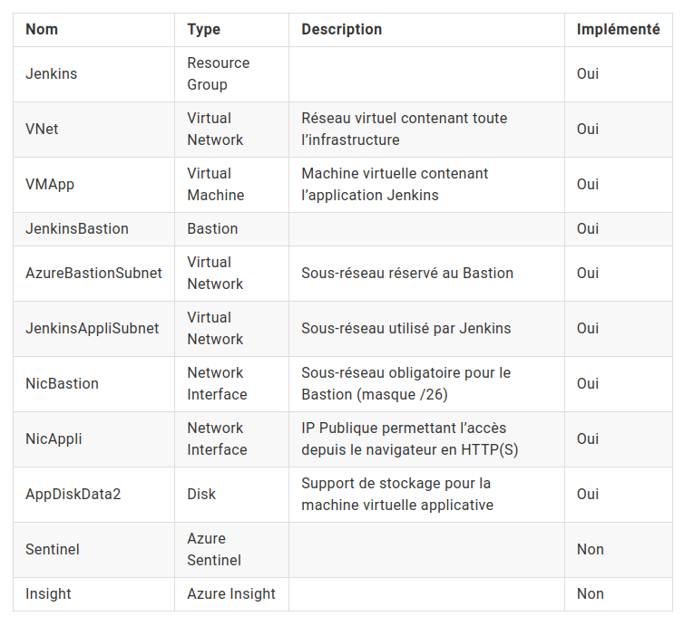
Choix des resources

Slide 7
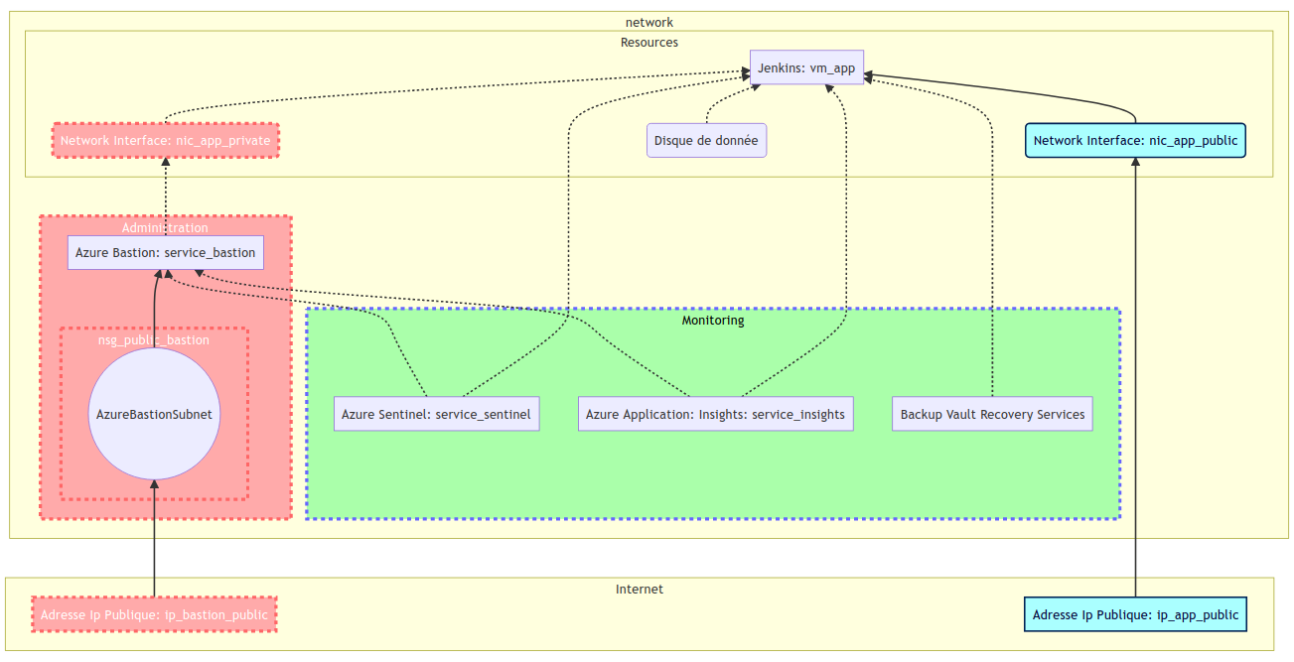
Schéma de l’infrastructure

Slide 8
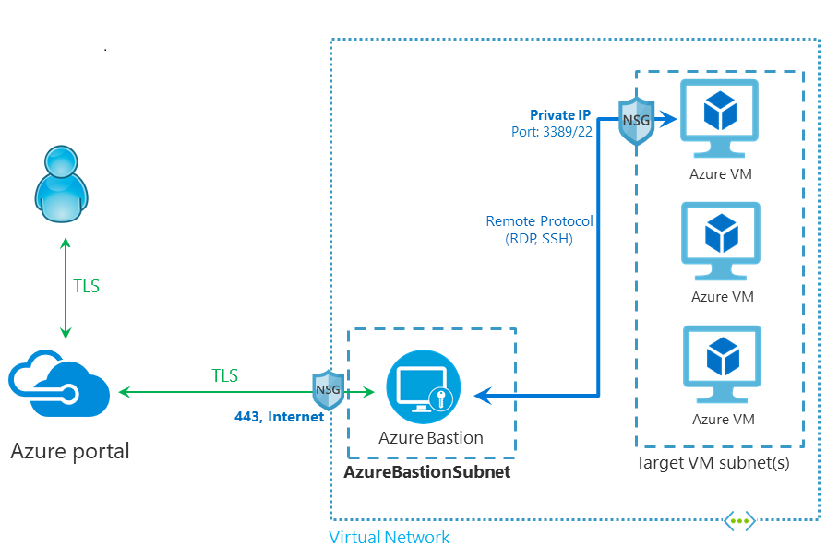
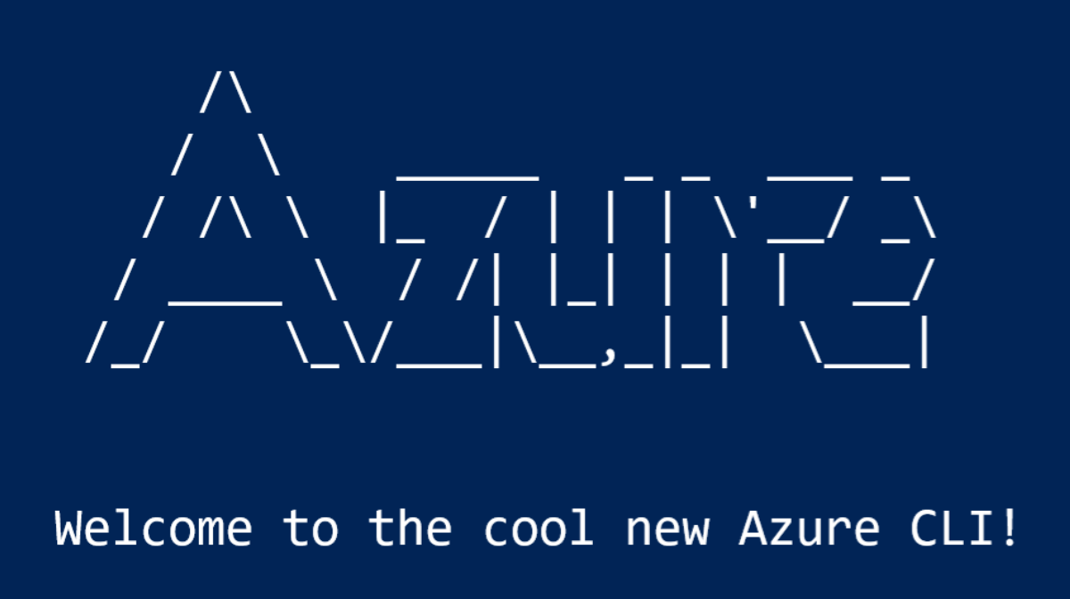
Comprendre Azure et sa CLI
Les Bastion sur Azure
L’Azure CLI

Slide 9
3. Structuration et rédaction du script
Séparation du script en deux parties (Infrastructure + Service)
Utilisation d’un fichier de configuration JSON
Lister les commandes
Création d’une CLI

Slide 10
4. Conclusion
Travail d’équipe compliqué par certains facteurs
Un brief pas terminé
Tout le monde a acquis de nouvelles compétences
Ce qui a été fait fonctionne

